Slide 1
数据结构第一次书面作业
2023年4月3日
Notes:
此页可以删除

Slide 2
重点练习题目！
共3个指针：
头指针Head指向新链表头
指针cur指向旧链表头
指针tmp作为逆置过程的临时旧链表头
while循环：
把一个结点插入到新的链表的头部
错误做法：
遍历链表记录所有值到临时列表中，逆序遍历临时列表，按序重新赋值到链表中
cur
tmp
cur
tmp
cur
A
B
C
D
E
Head
C
B
A

Slide 3
// 逆转链表
Node *inverseList(Node *Head) {
Node *cur = Head->next, *tmp = NULL;
Head->next = NULL;
while (cur != NULL) { // 循环里每次调整一个节点
tmp = cur->next; // 临时保存旧链表头
cur->next = Head->next; // 这两步把cur加入到新链表头
Head->next = cur;
cur = tmp; // cur更新为旧链表头，即下一个节点
} // while循环结束
return Head;
}

Slide 4
重点练习题目！
3
4
5
链表合并（节点比较）：
最好情况：min(m, n)次
最坏情况：m+n-1次
升序变降序：m+n次
思路1：边合并边降序 => 降序次数
思路2：先合并后降序 => 合并次数+降序次数
故最坏情况下时间复杂度为O(m+n)
错误答案：O(max(m, n))
1
2
最好情况
1
3
5
2
4
最坏情况

Slide 5
// 合并的同时降序
Node *mergeList1(Node *head1, Node *head2) {
Node *p1 = head1, *p2 = head2, *Head = new Node(), *p;
while (p1 != NULL && p2 != NULL) { // 双链都不为空，比较+合并
if (p1->val < p2->val) { // 比较
p = p1;
p1 = p1->next;
} else {
p = p2;
p2 = p2->next;
}
p->next = Head->next;
Head->next = p; // 合并
}
if (p1 != NULL) { // p1链不为空，合并p1
p = p1;
} else { // p2链不为空，合并p2
p = p2;
}
(接续)
while (p != NULL) { // 合并
tmp = p->next;
p->next = Head->next;
Head->next = p;
p = tmp;
}
return Head->next; // 去掉表头
}

Slide 6
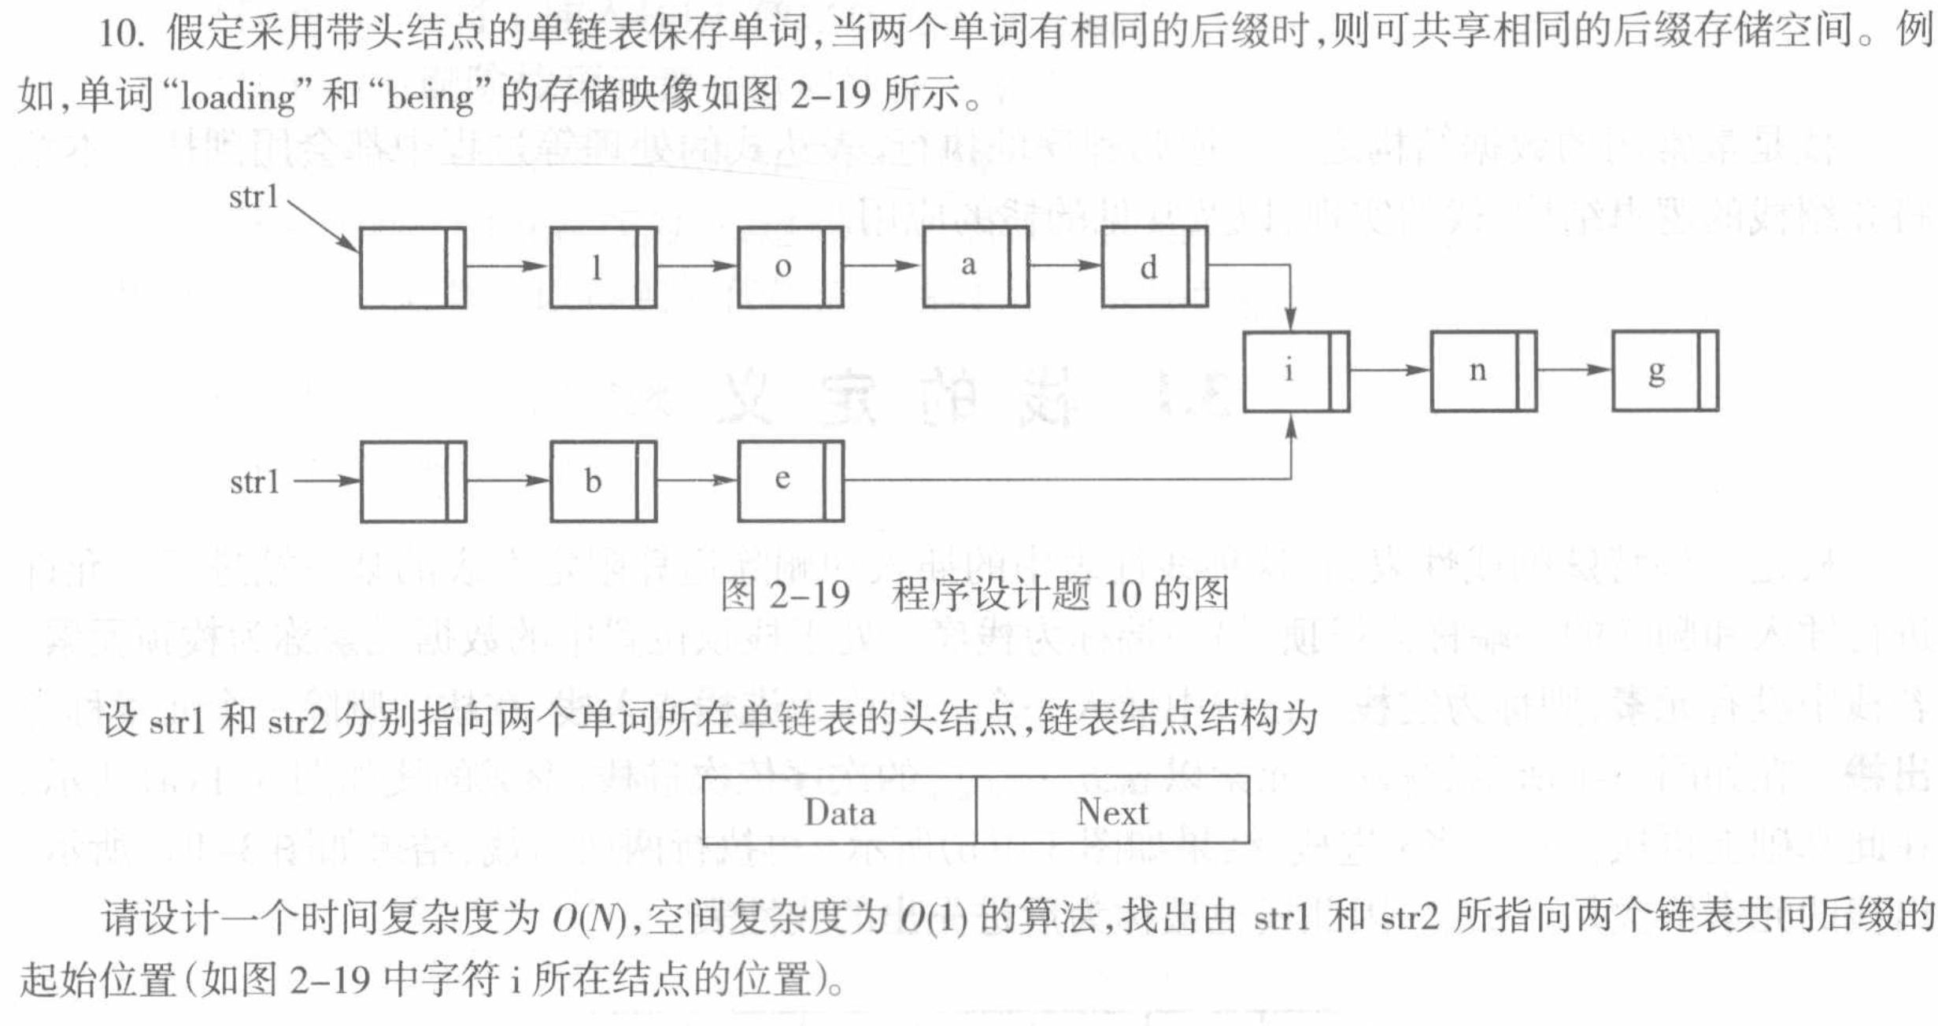
重点练习题目！
头节点str1和str2，p1=str1，p2=str2，假设str1更长
思路1：
求出两条链表长度length1和length2
移动p1节点(length1-length2)次，此时p1指针与p2指针到各自尾部的长度相等
同时移动p1和p2节点，比较p1和p2是否是同一个节点
p1
str1
l
o
a
d
i
n
g
str2
b
e
p2

Slide 7
头节点str1和str2，p1=str1，p2=str2，假设str1更长
思路2：
直接同时移动p1和p2节点（比较p1和p2是否是同一个节点）
当p1为NULL时，p1=str2；当p2为NULL时，p2=str1，继续移动
终止条件：p1和p2第二次为NULL时
p1
p1
p1
p1
str1
l
o
a
d
i
n
g
str2
b
e
i
n
g
str2
b
e
i
n
g
str1
l
o
a
d
p2
p2
p2
p2

Slide 8
// 统一长度，按序比较
Node *findMergePoint1(Node *str1, Node *str2) {
Node *p1 = str1, *p2 = str2;
int length1 = str1->currentLength; // 长度计算过程省略
int length2 = str2->currentLength;
if (length1 > length2) { // 统一长度
for (int i=0; i<length1-length2; i++) {
p1 = p1->next;
}
} else {
for (int i=0; i<length2-length1; i++) {
p2 = p2->next;
}
}
while (p1 != NULL) { // 按序比较
if (p1 == p2) {
return p1;
}
p1 = p1->next;
p2 = p2->next;
}
return NULL; // 找不到
}
// 直接比较，中间交叉替换一次
Node *findMergePoint2(Node *str1, Node *str2) {
Node *p1 = str1, *p2 = str2;
while (p1 != p2) { // 直接比较
p1 = p1.next;
p2 = p2.next;
if (p1 == NULL) { // 如果p1到头，用str2赋值
p1 = str2;
}
if (p2 == NULL) { // 如果p2到头，用str1赋值
p2 = str1;
}
}
return NULL; // 找不到
}
必须确保有公共节点！

Slide 9
错误思路：逆序str1和str2，直接从头比较，找最后一个相同的节点
注意这里的相同是指地址上(两结点地址相同，即是同一结点)的相同
head
head
str1
l
o
a
d
i
n
g
str2
b
e

Slide 10
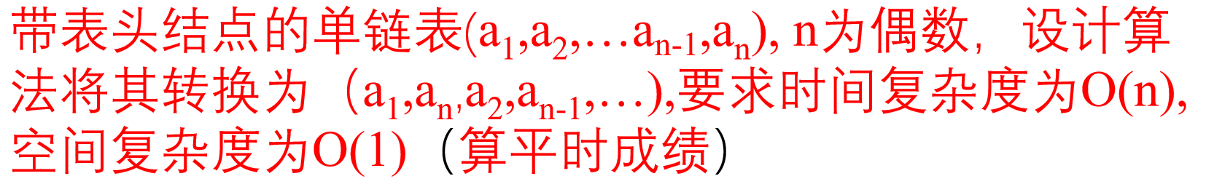
1. 使用快慢指针得到中间的结点位置(假设n=2m)
slow指针：索引1 —> (m-1)次移动—> 索引m
fast指针：索引2 —> (m-1)次移动—> 索引2m
m和n未知，因此只能以fast->next是否为NULL判断
2. 将后半链表逆序
3. 链表交叉合并
pre，前半链表中要更新的位置
cur，后半链表头，每次被插入的节点
tmp，临时后半链表头
注意要求时间复杂度为O(1)，故不能创建另外的链表保存逆序的结果，应该直接在原链表上实现逆序

Slide 11
Node *convertList(Node *head) {
Node *slow = head; // 第一个节点
Node *fast = head->next; // 第二个节点
while (fast->next != NULL) { // 1. 循环m-1次到尾部
slow = slow->next;
fast = fast->next->next;
}
Node *postHead = slow->next; // 后半链表头节点
postHead = inverseList(postHead); // 2. 逆转
Node *prevHead = head, *tmp;
while (prevHead != NULL) { // 3. 合并两条链表
tmp = postHead->next; // 临时保存后半链表头
postHead->next = prevHead->next; // 将postHead加入前半链表
prevHead->next = postHead;
postHead = tmp; // 更新postHead为旧链表头
prevHead = prevHead->next->next; // 更新prevHead为下一个要更新的位置
}
return head;
}

Slide 12
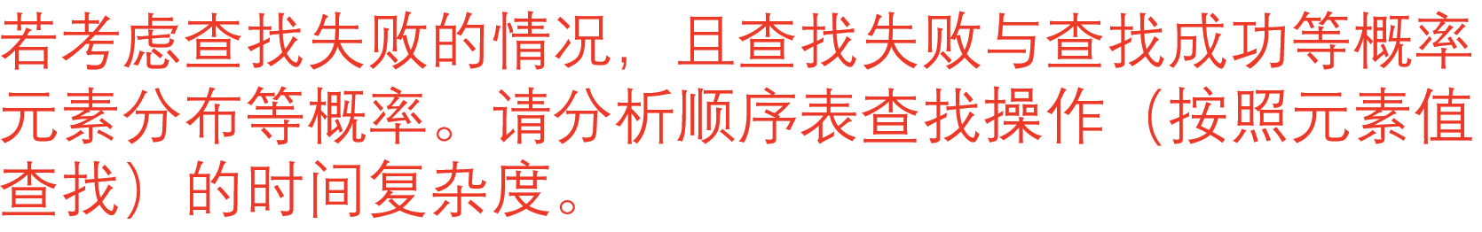


分别分析查找成功和查找失败情况下的时间复杂度
失败的情况，需要遍历整个顺序表：$n$ 次
成功的情况，则可能是任一位置上查找成功：$\frac{1}{n}\sum_{i=1}^{n}{i}=\frac{(n+1)n}{2n}=\frac{n+1}{2}$次
总的时间复杂度为

Slide 13
注意事项
关键步骤要用注释
要写题号
字迹工整，书面美观

Slide 14
谢 谢！

